Slide 1
SnapChords
Χρηστοσ λουκοπουλοσ 321/2016093
Γεωργιοσ δουμουρασ 321/2015046
Αθανασιοσ ζαρκαδασ 321/2015055
Τεχνολογια λογισμικου ακαδημαϊκο ετοσ 2020/21

Slide 2
Οργανωση ΕΡΓΟΥ
ΧΡΗΣΤΟΣ ΛΟΥΚΟΠΟΥΛΟΣ, 321/2016093: PROJECT MANAGER, SOFTWARE ARCHITECT, FRONT-END DEVELOPER
ΓΕΩΡΓΙΟΣ ΔΟΥΜΟΥΡΑΣ, 321/2015046: BACK-END DEVELOPER , TESTER
ΑΘΑΝΑΣΙΟΣ ΖΑΡΚΑΔΑΣ, 321/2015055: DEVELOPER, TESTER
C#, CROSS-PLATFORM FRAMEWORK XAMARIN.FORMS , VISUAL STUDIO

Slide 3
Περιληψη εφαρμογησ
Η εφαρμογή SnapChords δίνει την δυνατότητα σε μουσικούς να ηχογραφούν και να μοιράζονται τα τραγούδια τους.
Οι χρήστες έχουν πρόσβαση στην εφαρμογή είτε από το προσωπικό τους Facebook Account, είτε από ένα προφίλ που έχουν φτιάξει στο περιβάλλον της εφαρμογής
Η μεταφόρτωση των ηχογραφήσεων μπορεί να γίνει είτε στις υπηρεσίες της εφαρμογής (Library, Trending), είτε με την χρήση εξωτερικών εφαρμογών (DropBox, Gmail)

Slide 4
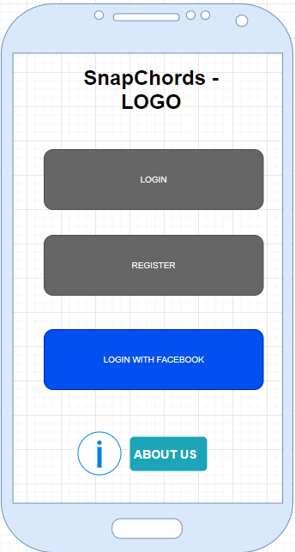
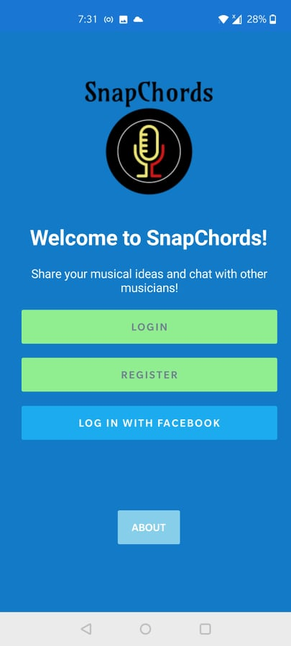
Από τον σχεδιασμο στην υπολοιηση
#diagrams.net
#Visual Studio

Slide 5
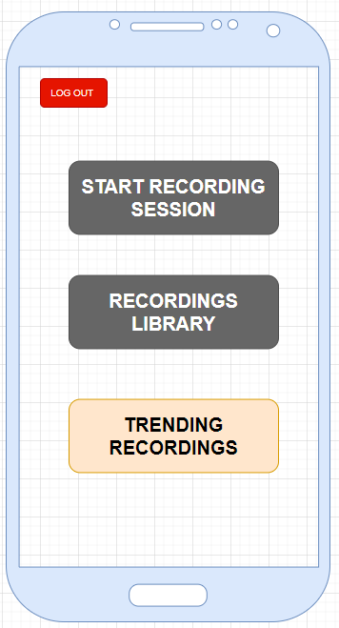
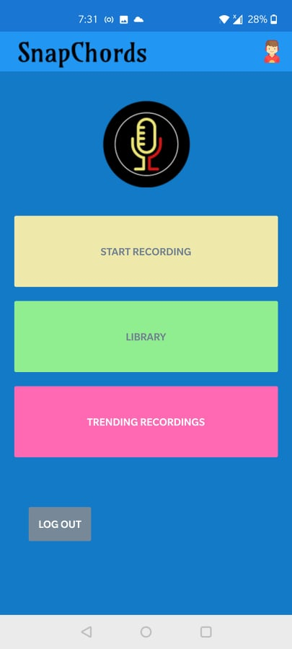

#Visual Studio

Slide 6
11 days
10 days
0 days
2 days
3 days
1 day
1 day
1 day
1 day
1 day
2020
Dec 11 - Dec 12
Τηλεδιάσκεψη Ομάδας για την σύνταξη της εργασίας
Dec 12 - Dec 13
Δημιουργία Tabs για οργάνωση των εργασιών του καθενώς
Dec 13 - Dec 14
Ανάλυση Έργου
Dec 18 - Dec 20
Καταγραφή Απαιτήσεων
Dec 20 - Dec 21
Ανάλυση Απαιτήσεων
Dec 27 -Dec 28
Καταγραφή Λειτουργικών/Μη Λειτουργικών Απαιτήσεων
Dec 29 - Dec 30
Σχεδιασμός στο diagrams.net
Jan 13 - Jan 17
Basic Testing εργαλείων και Emulators
Jan 18 - Feb 1
Code Developing-Testing
Feb 1 - Feb 12
Database Developing -Final Tests
2020
2021
Dec
Jan
Feb
2021
Today

Slide 7
Βιβλιογραφια εργασιασ
https://drive.google.com/file/d/1YFXEQSZYAlG86VyjOolwotFZ3MVQVBNN/view
https://developers.facebook.com/
https://console.firebase.google.com/
https://visualstudio.microsoft.com/
https://github.com/
https://www.youtube.com/watch?v=0DZrPg9xxK0&t=30s&ab_channel=%CE%93%CE%B9%CF%89%CF%81%CE%B3%CE%BF%CF%82%CE%93%CE%B9%CF%8E%CF%81%CE%B3%CE%BF%CF%82

